Slide 1
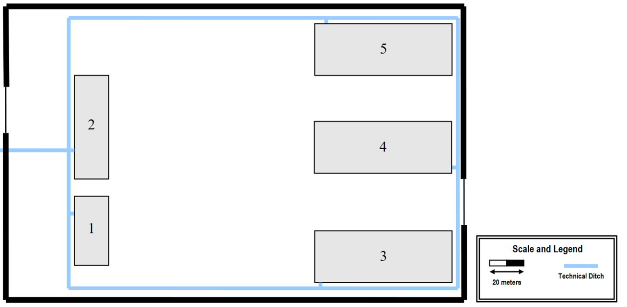
Fibra óptica

Slide 2
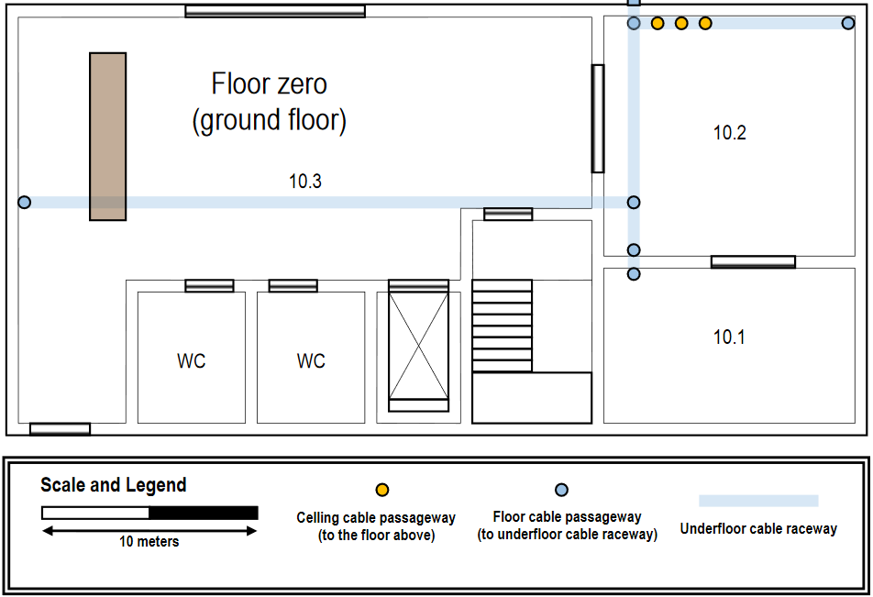
Fibra ótica
Cabo cobre
Outlets
HC
Router

Slide 3
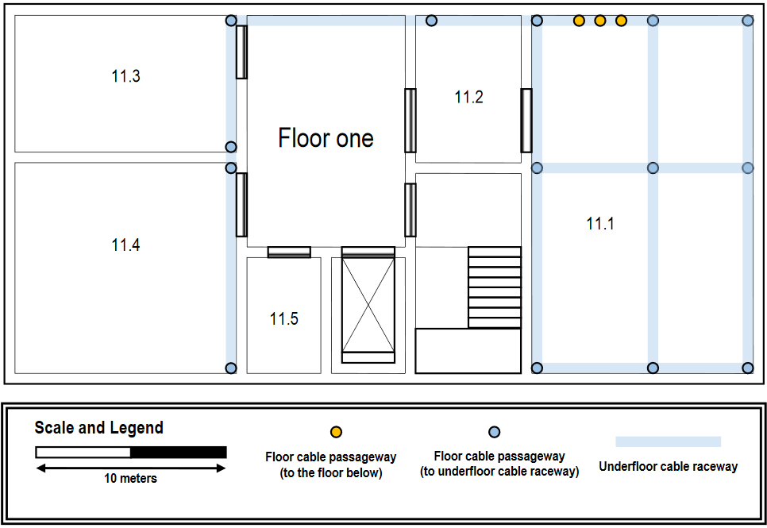
Fibra ótica
Fio de cobre
Outlets
HC
Router
IC
MC

